Slide 1
Étude et évaluation de la structure de donnée SVDAG et ses variantes pour le RayTracing en visualisation
Antoine Roche – M1 CHPS
Tuteur CEA : Jérôme Dubois
Tuteur enseignant : Michael Krajecki
08/04/19 – 30/08/19
Notes:
CEA acteur majeur du HPC

Slide 2
Sommaire
Présentation du CEA
Contexte du stage
Études menées
Travail réalisé
Expérience personnelle et professionnelle
Bibliographie
<numéro>

Slide 3
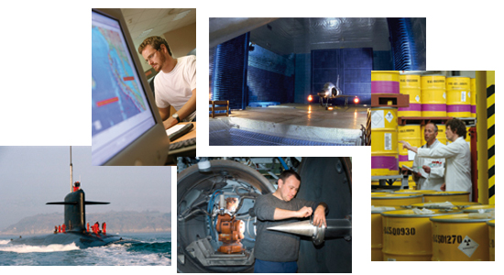
Présentation CEa
Acteur majeur de la recherche, du développement et de l'innovation
4 domaines :
Défense et sécurité
Energies bas carbone
Recherche technologiques pour l’industrie
Recherche fondamentale
Equipe de visualisation de simulation massive HPC Bruyère le Châtel (IDF)
<numéro>

Slide 4
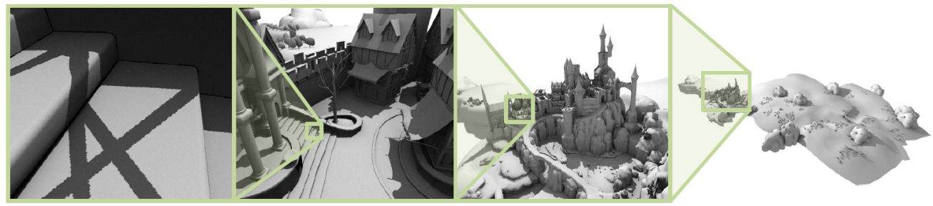
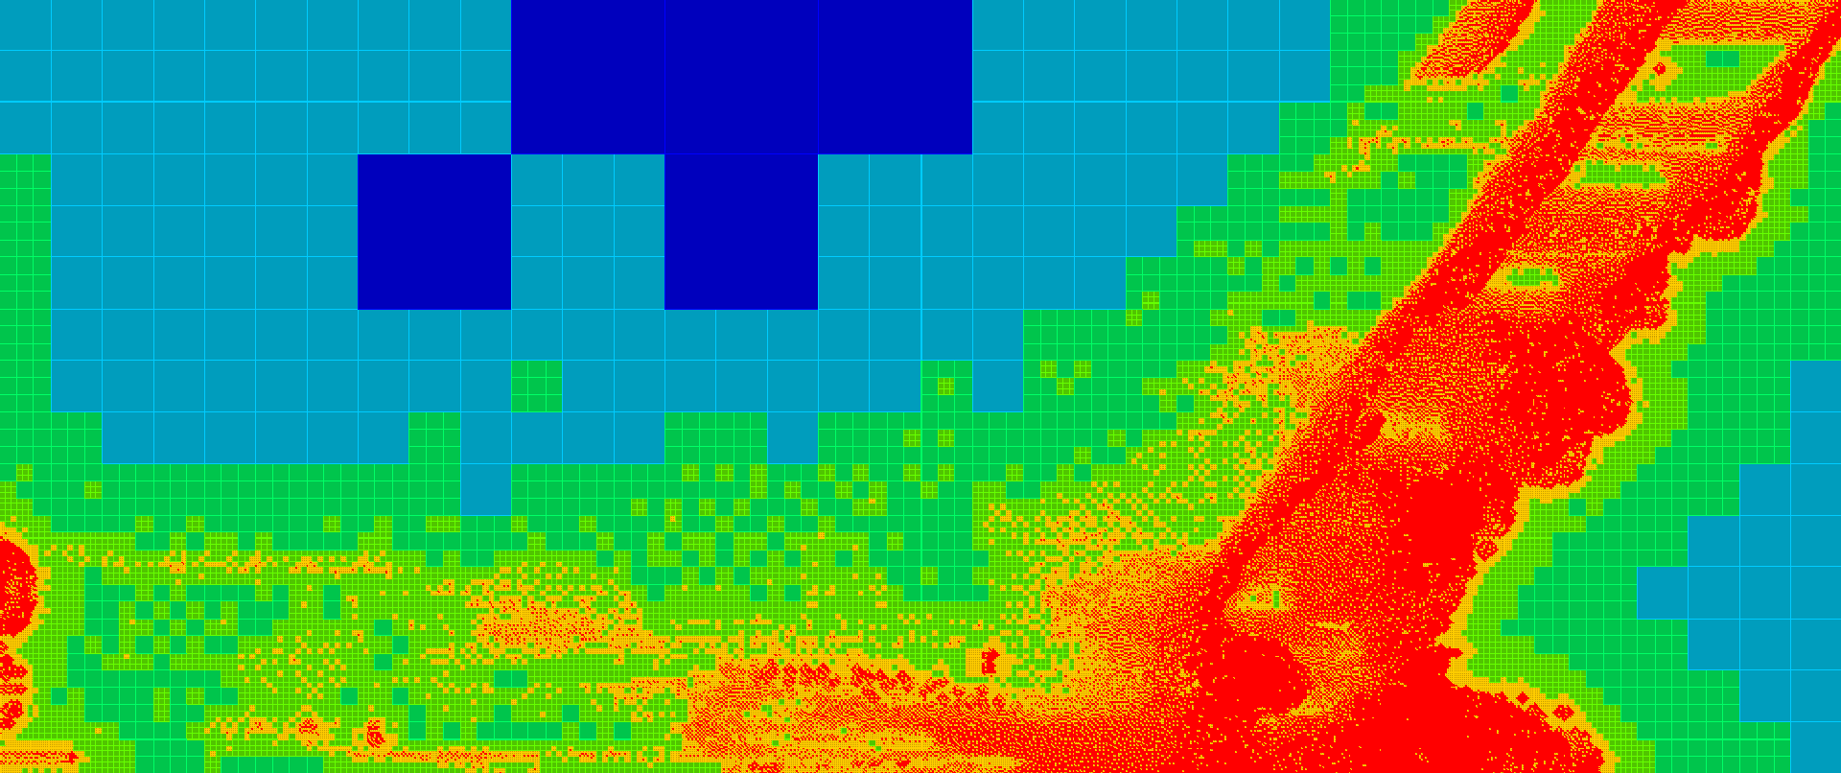
Contexte du stage
Appliquer des technologies du jeu vidéo sur de la visualisation scientifique
SVDAG* : Compression de scènes voxélisées
VTK-HTG** : Réduction du volume et du temps de rendu en affinant de manière locale
*VTK HyperTreeGrid, tree bases Adaptive Mesh Refinement
**Sparse Voxel Directed Acyclic Graph
<numéro>

Slide 5
Contexte du stage
Principales étapes :
Etude du SVO* / SVDAG / SSVDAG**
Maîtrise de la construction HTG
Convertisseur HTG vers SVDAG / SSVDAG
Application de rendus SVDAG sur des données HTG
*Sparse Voxel Octree
**Symmetric-aware SVDAG
<numéro>

Slide 6
études menées - Sparse Voxel Octree
Arbre de voxels :
De niveau défini
Voxels au dernier niveau
Actuellement construit sur CPU
<numéro>

Slide 7
études menées – Sparse voxel directed acyclic graph
Développé par l’équipe de visualisation de l’université de Chalmers
Construction et raytracer avec CUDA
Octree compressé par niveau
Plusieurs parents pour un nœud possible
Suppression des nœuds identiques
<numéro>

Slide 8
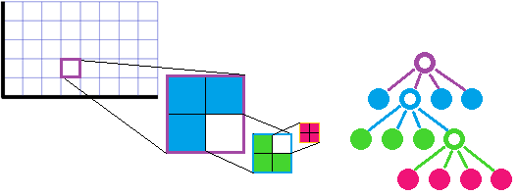
études menées - vtk Hypertreegrid
Grille d’arbres de voxels
Niveau des voxels variable
Affinage adaptatif
<numéro>

Slide 9

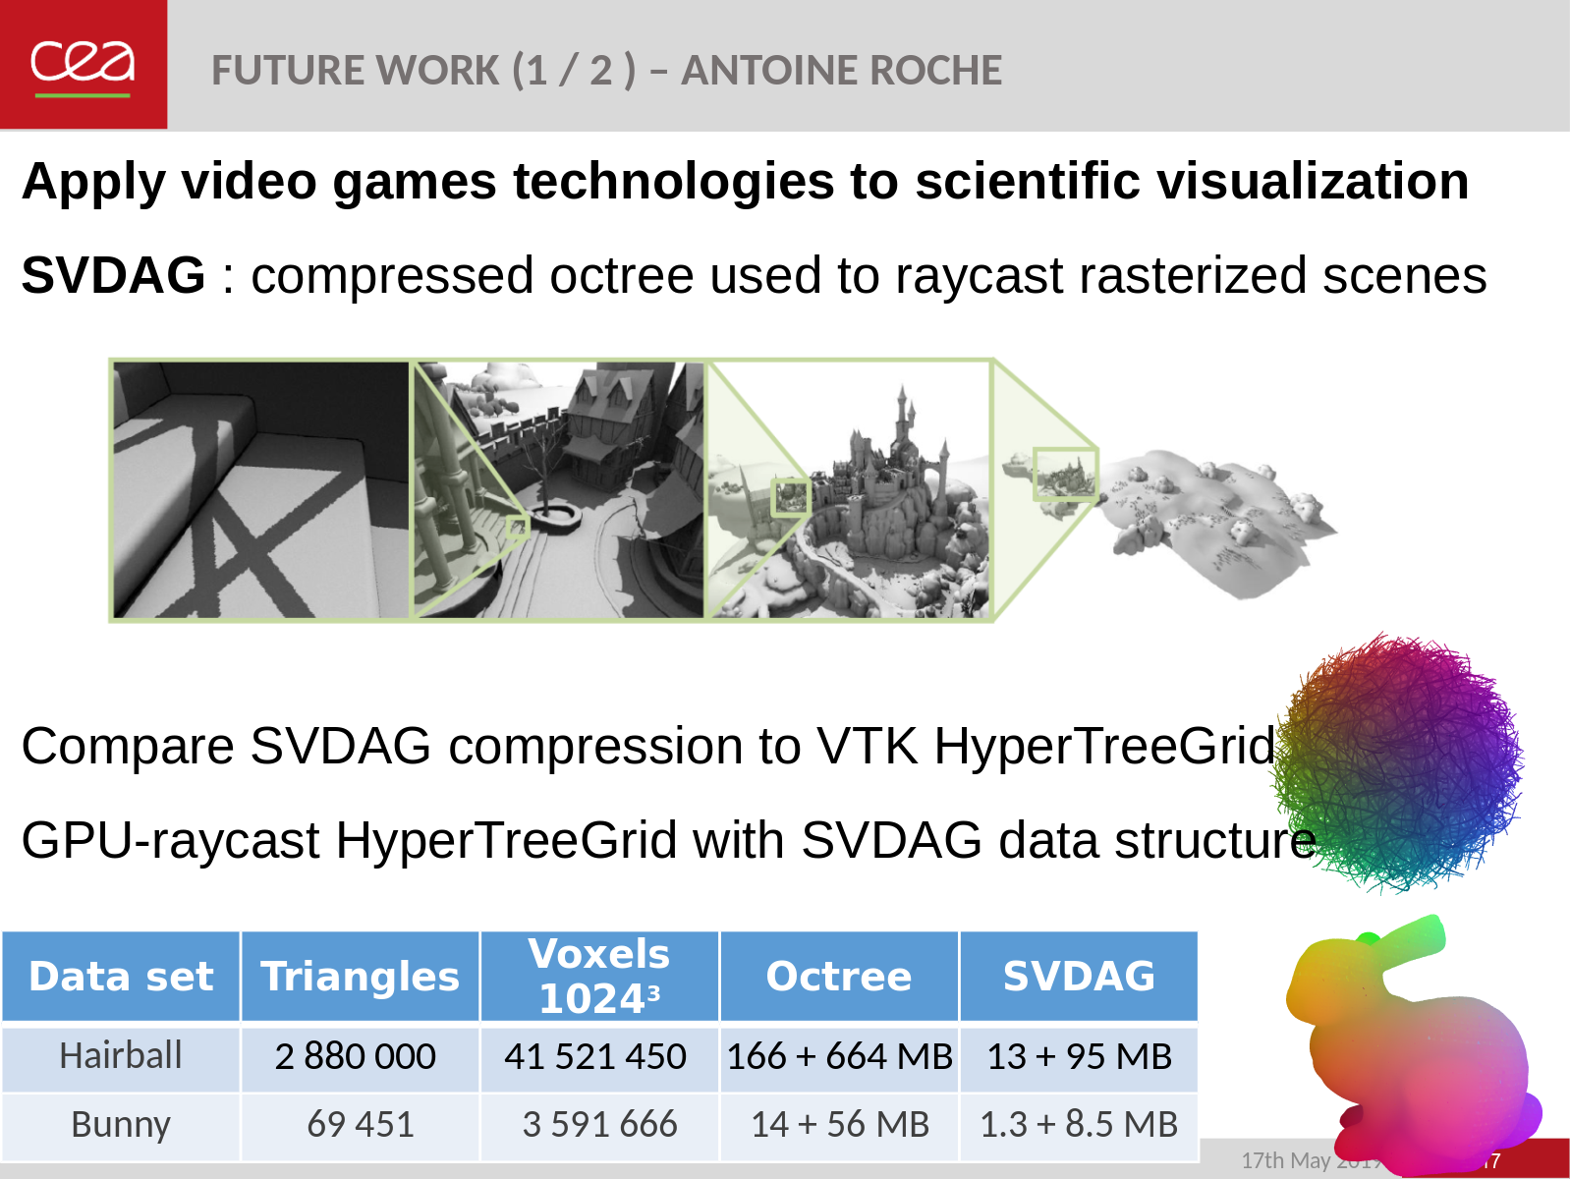
Travail réalisé
Installation de Spack : gestionnaire de paquets
Installation du programme SVDAG avec résolution de compatibilité Windows vers Unix
Analyse des performances du SVDAG
Slide présentant mon travail (pour Visu2019 et Eurovis19 notamment)
<numéro>

Slide 10
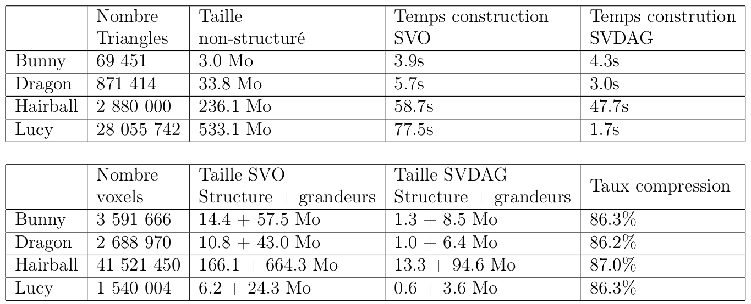
Travail réalisé – performances svdag
Triangles et voxels : nombres non liés
Temps construction :
SVO dépendant du nombre de triangles
SVDAG dépendant du nombre de voxels
<numéro>

Slide 11
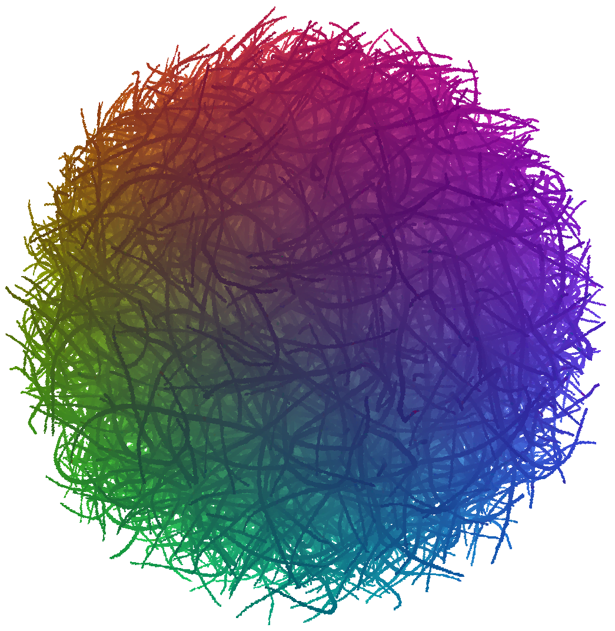

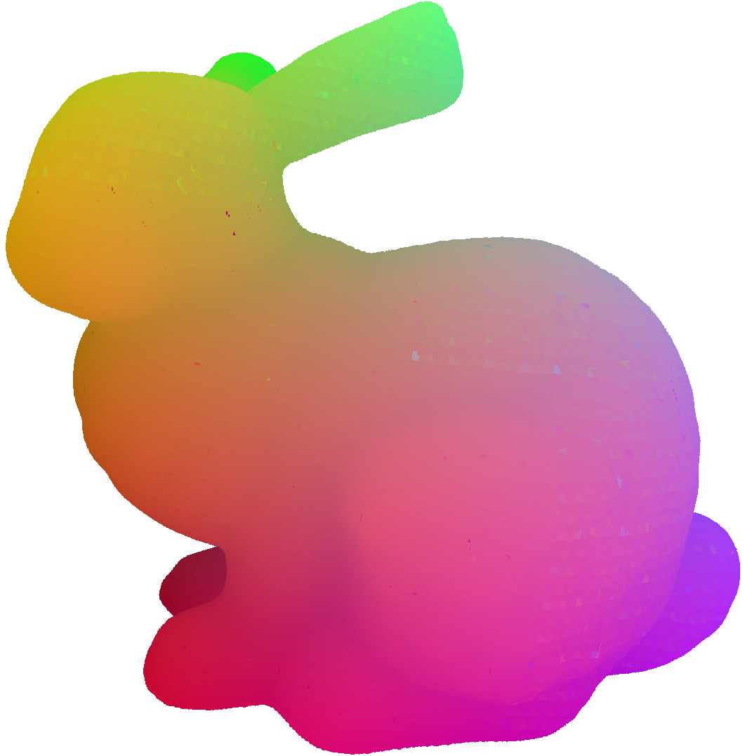
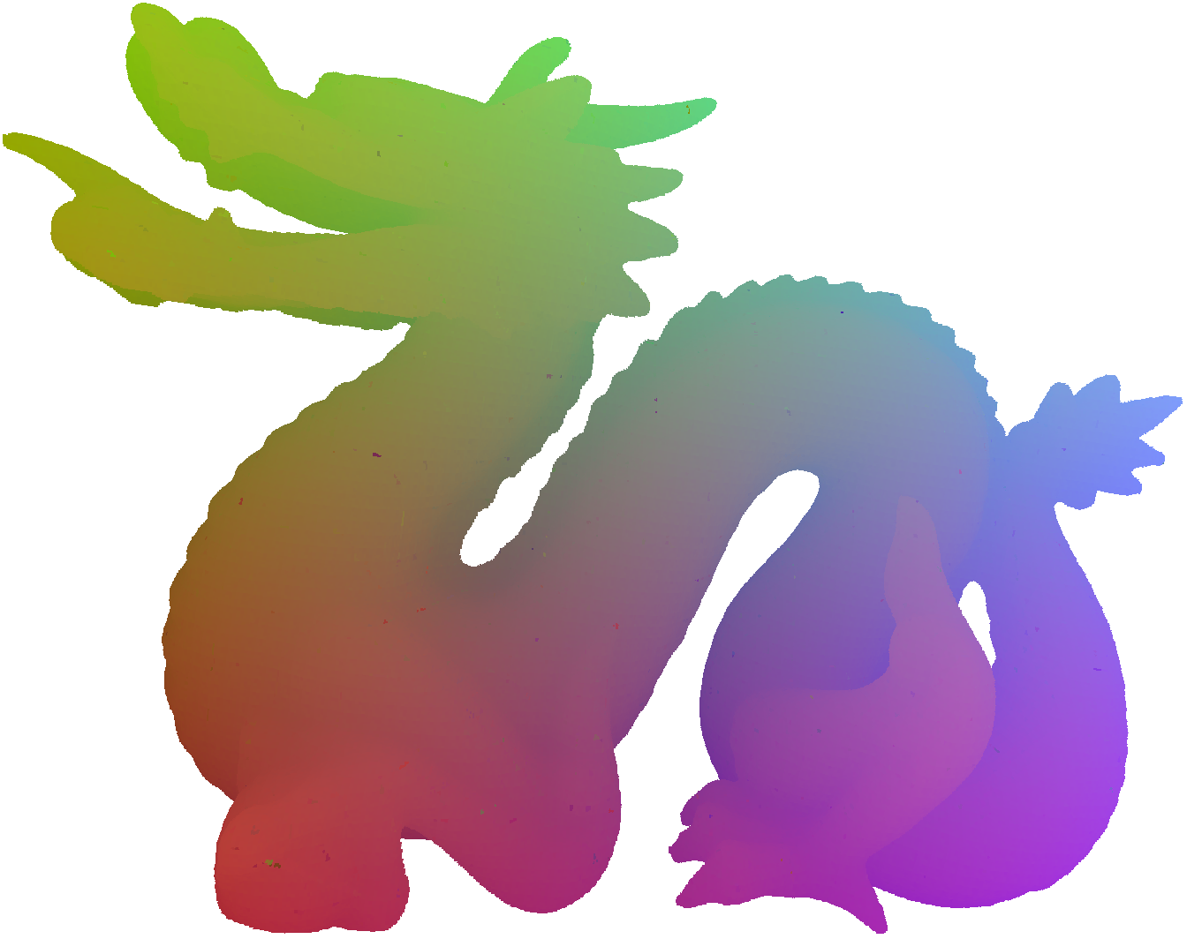
Travail réalisé – images obtenues
<numéro>

Slide 12
Expérience – collaboration et contribution
Université technique de Chalmers
CEA
Journée Visu 2019
<numéro>

Slide 13
Expérience – Problemes rencontres
Installations :
Proxy
VTK
SVDAG :
Compatiblité Windows – Linux
Pas de doc
<numéro>

Slide 14
Taille donnees, temps exec, rendu raytracer
<numéro>

Slide 15
<numéro>

Slide 16
<numéro>

Slide 17
<numéro>

Slide 18
<numéro>

